Slide 1

工作群組與實務社群
工作群組傾向依賴職級權位完成工作，而非專業知識。實務社群可降低職級權位之過分主導，而代之以專業知識來解決問題。
正式組織下的工作群組易流於僵化的運作機制，因而不易於知識之整合與創新。非正式組織下的實務社群正可以彌補此缺點。

Slide 2
實務社群(Communities of Practice)
實務社群係Etinne C. Wenger在1998年於Harvard Business Review率先提出的觀念。實務社群是在企業裡分享專門知識和情誼所組成的非正式團體。實務社群與企業內的正式任務編組不同，它並不是僅為了完成一個特定工作或任務的組織。
Practice所代表的是實務行動中的知識(knowledge in action)，社群互動的過程就是學習(知識建構)。
社群常藉由網際網路建構一個能夠自由交流的互動環境，把人們聚集在一起，使成員們能夠應用社群所提供的功能彼此分享與互動個人的知識和經驗，並進一步創造出相互依賴與彼此瞭解的氣氛。

Slide 3
實務社群(Communities of Practice)
實務社群的成員彼此分享與工作有關的資訊、觀念、經驗、工具、技術等。其溝通方式，可能是以定期開會或僅利用午餐休息時間討論，或純粹以Email、討論區、線上交談等網路系統來相互聯繫。
簡言之，實務社群就是討論與工作內容有關議題的非正式團體。 然而實務社群是一種非正式組織，當進一步將結構較為鬆散的實務社群再行組織，則可成為能完成特定組織任務的「知識社群」。

Slide 4
實務社群(Communities of Practice)
社群真正的意義在於藉由網際網路建構一個能夠自由交流的互動環境，把人們聚集在一起，使成員們能夠應用社群所提供的功能彼此分享與互動個人的知識和經驗，並進一步創造出相互依賴與彼此瞭解的氣氛。
網路社群的成立主要有下列四種目的：
--商業交易（Communities of Transaction）
--興趣交流（Communities of Interest）
--提供幻想的空間（Communities of Fantasy）
--建立關係，尋求支援（Communities of Relationships）

Slide 5
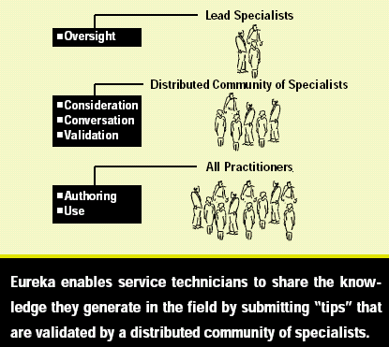
Xerox的知識社群

Slide 6
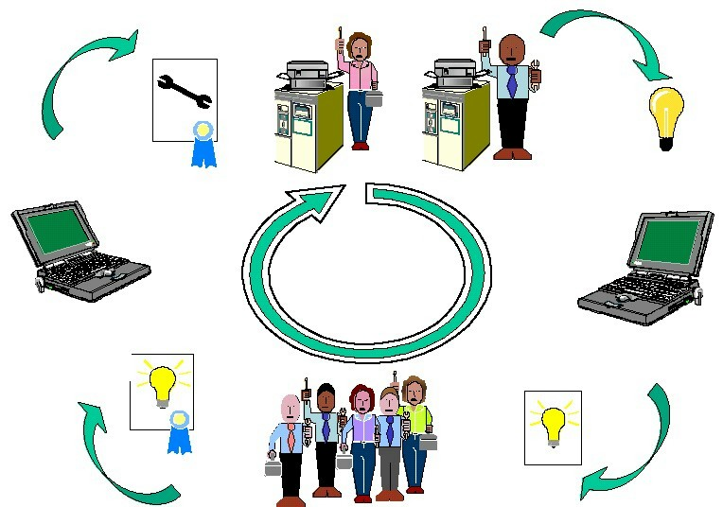
Xerox的社群機制
這個見解變成此領域的新知識
全球的技術人員
的洞察力
增加社群知識
同儕們認同並使此見解生效
將這些特殊見解
輸入資料庫產生文件
資料來源:J. DeKleer

Slide 7

實務社群比較
項目 | 目的 | 成員性質 | 組成因素 | 持續期間
實務社群 | 發展成員的能力、累積知識、交換心得 | 成員自動加入 | 熱情、投入、認同社群的專業 | 只要有人有興趣參加，社群就會存在
正式工作群組 | 提供產品或服務 | 所有向群組主管報告的員工 | 工作要求和共同目標 | 組織進行下一波重整為止
專案小組 | 完成指定的任務 | 資深主管指派的員工 | 專案的重要進度和目標 | 專案完成為止
非正式網路 | 蒐集和傳遞商業資訊 | 朋友與商業上的熟人 | 共同需求 | 只要大家有需要，就會連絡

Slide 8
正
式
工
作
群
組
營造廠
A工地
B工地
C工地
D工地
E工地
F工地
G工地
H工地
I工地
營造實務社群
基礎
結構
裝修
進度
成本
其他
各分項工程
各分項工程
各分項工程
各分項工程
各分項工程
各分項工程
各分項工程
各分項工程
各分項工程
Strategic Knowledge Management

Slide 9
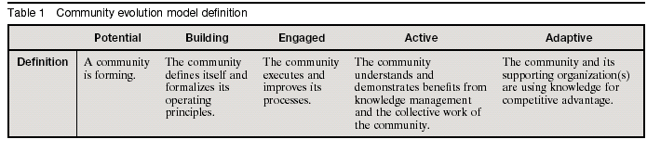
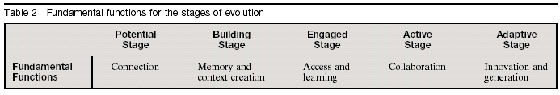
CoP發展五階段
資料來源：Gongla and Pizzuto, 2001

Slide 10


Slide 11

學習型CoP =
(個人 + 組內 + 組間)制度化學習機制 * 五項修練
Adaptive
融合期
Active
掌握期
Engaged
執行期
Building
成立期
Potential
醞釀期
五項修練
(個人 + 組內 + 組間)制度化學習機制

Slide 12

知識創新模式
到
內隱知識
外顯知識
內隱知識
社會化
Socialization
外化
Externalization
從
組織層次
小組層次
個人層次
外顯知識
Internalization
內化
Combination
組合化
知識的轉換是從個人層次累積至
小組層次再轉化為組織層次的架構

Slide 13
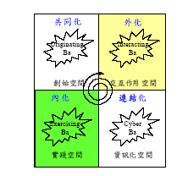
知識創新模式
（一）創始空間（Originating Ba）是個人用來分享情感、情緒、經驗及心智模式，並排除自我與他人之間障礙的場所，在此Ba會出現關心、愛、信任與承諾。知識的創造過程從開始到成熟階段都是發生在此Ba，也是面對面經驗式轉換和轉移內隱知識的主要關鍵Ba，此Ba與組織相關的是知識願景及文化。
（二）交互作用空間（Interacting Ba）比創始空間更清楚，典型代表是俱備特定知識的人員，其組成專案團隊運作，透過個人心智模式跟技巧溝通，可轉換為一般文字或觀念。交互作用空間是內隱知識轉變成外顯知識，其關鍵是對話與隱喻的延伸使用，這是員工一起參予的價值創造場所。
（三）資訊化空間（Cyber Ba）是虛擬世界的交互作用空間。在這裡呈現階段性的結合，將新的外顯知識結合組織中先前存在的資訊與知識而產生系統化的外顯知識，最有效率的外顯知識結合方式是藉由資訊科技來結合，如網際網路、文件資料庫、群組軟體… 等，這些技術在過去的幾年蓬勃地發展，均己達到成熟的地步。
（四）實踐空間（Exercising Ba）是支援內化階段。實踐空間促進了外顯知識到內隱知識的轉移，主要是在真實生活中模擬與應用外顯知識。

Slide 14

實務社群的效益
組織效益
執行能力
競爭能力
新典範知識快速學習
新核心能力 Competency
學習新典範知識以增進同仁技能
創新 Innovation
整合跨領域知識以誘發創新
創新型組織
招募選才
創新研發
系統工程
白光LED
車輛動力
光通訊測試
效益型組織
社群發展目標
安全實驗室
顧問服務
專利加值
清潔生產
效率 Efficiency
再利用既存知識以提高工作效率
反應力 Responsiveness
搜集歸類知識以提升反應力
效率型組織
現有知識再利用
奈米技術
行動式IA
水世界
奈米檢測
平面顯示器
客戶關係
資料來源：修改自工研院

Slide 15

整合跨領域知識實例
打破組織藩籬、建立分享雛型
合作具體化
加速資訊交換
縮短技術整合時程
促成次世代照明光源研發聯盟
效 益
實例：白光LED照明 領航計畫
?
?
能資所
＋
光電所
能資所
ITRI--白光LED照明技術
R&D Team + Solution Provider
電子電路設計與系統分析
半導體材料與晶粒
光電元件與模組
電力電子技術
照明器具與應用
整合性應用技術服務與創新產品
光電所
LED材料
與製程
Here we are !
Current
State
Future
State
資料來源：工研院

Slide 16
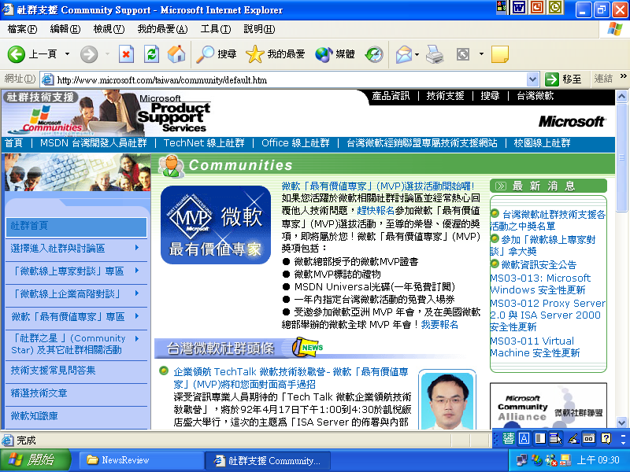
Microsoft的實務社群系統

Slide 17
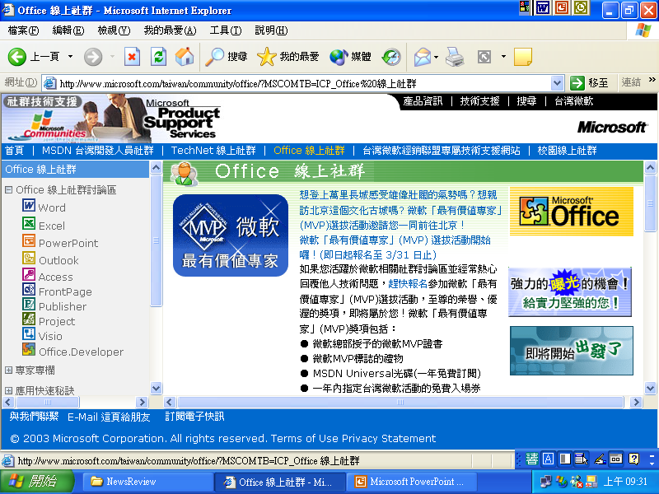
Microsoft的實務社群系統

Slide 18
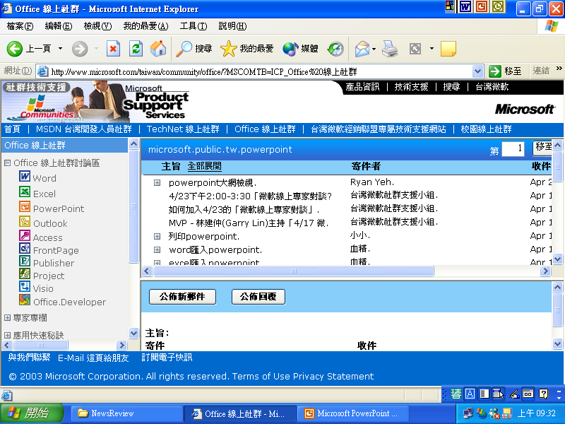
Microsoft的實務社群系統

Slide 19
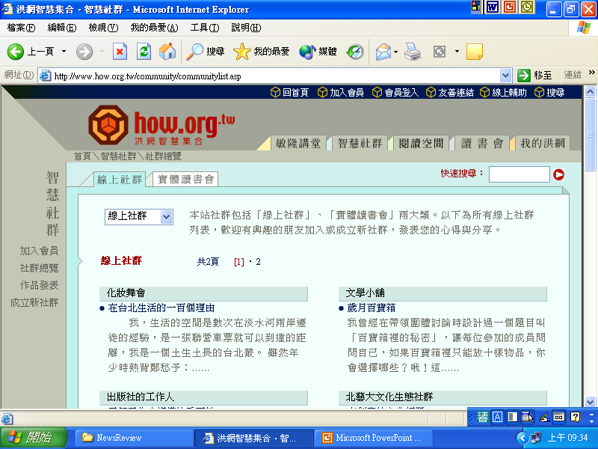
讀書會的實務社群系統

Slide 20
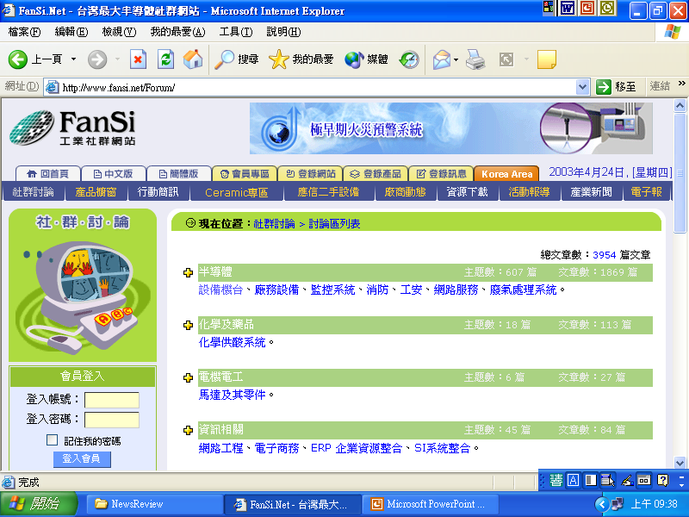
半導體實務社群系統

Slide 21

台科大資管系實務社群系統
系統功能架構
公佈欄
讀書會
系統公告
檔案庫
留言版
資訊公告
知識分享
連結區
台灣科技大學研究生
實務社群
我的專案管理
搜尋引擎
服務提供
知識累積
我的研讀心得
網路導覽
我的檔案管理
社群管理功能
交流互動
新手上路
專案管理
會員資料
討論區
投票所
意見箱

Slide 22
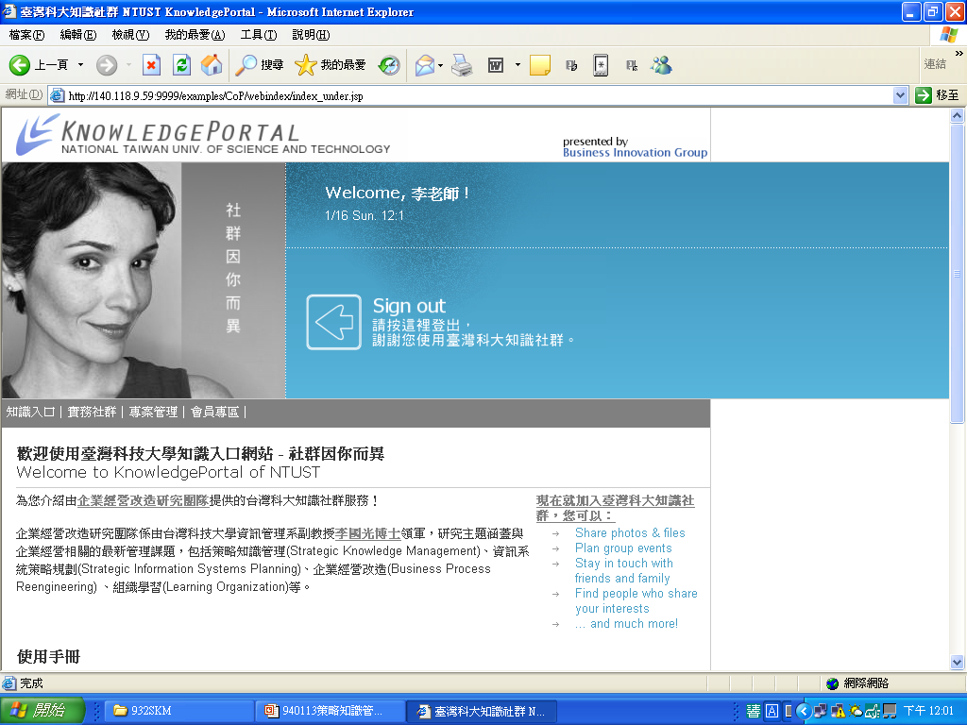
台科大資管系實務社群系統

Slide 23
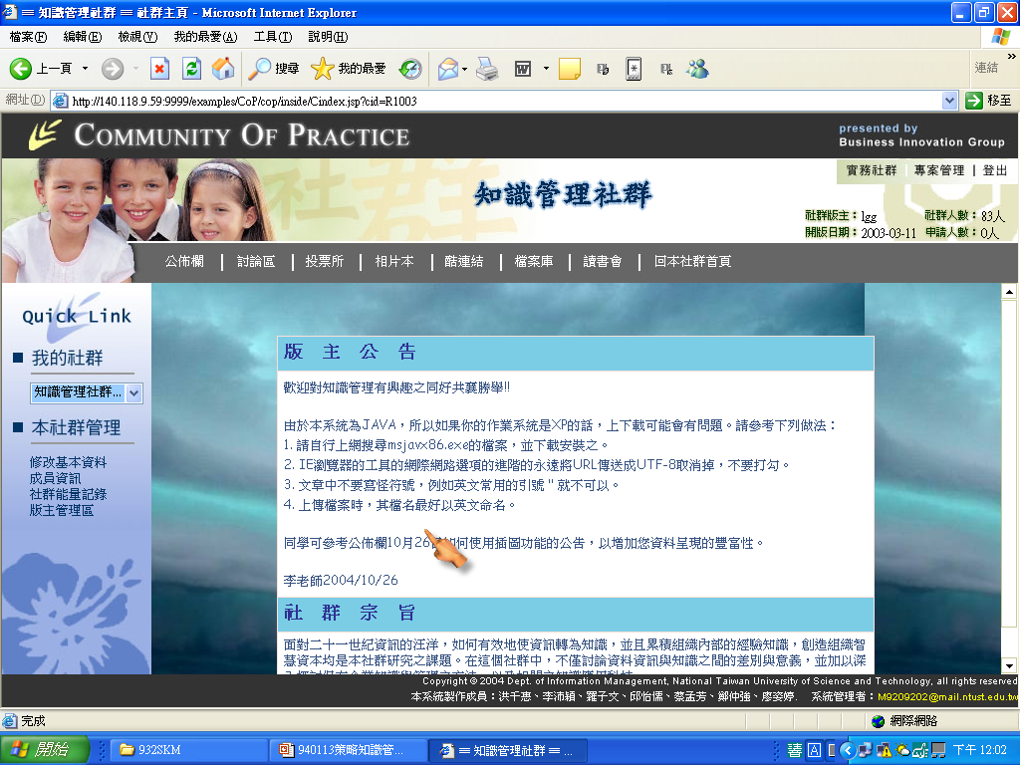
台科大資管系知識管理社群系統

Slide 24
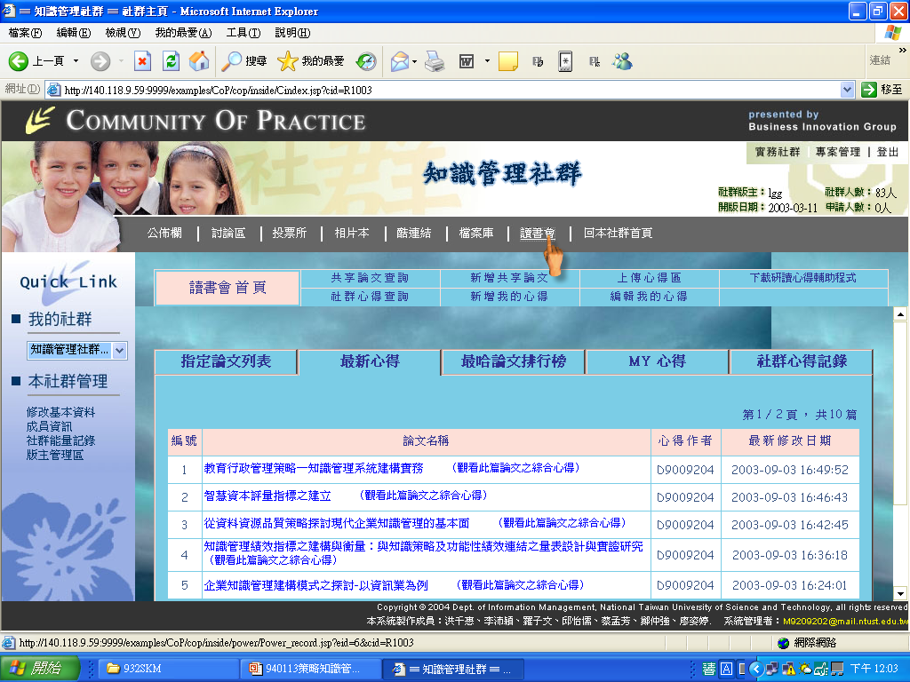
台科大資管系知識管理社群系統

Slide 25
實務社群的要件
非正式
實務組織
虛擬
社群
學習型
社群
實務
社群
網路平台
組織學習
電子化
組織學習

Slide 26

社群管理流程
規劃社群運作活動
調整規劃
運作成效評估與觀察
重新評估
界定社群運作問題
重新界定
制定因應對策
修正對策
對策執行
Notes:
本研究認為一個管理者能有效引導知識社群發展除了掌握學者建議的社群成功原則外，
其工作還應包含社群活動的規劃、社群動態的觀察、發展狀況的評估、發展障礙的界定、及因應對策的制定與執行。
因此本研究提出一社群管理程序，並以此做為系統開發依據。

Slide 27

社群管理系統架構
管理者專區
社群活動
社群運作狀態 統計資訊
社群運作
問題界定
系統
規劃
評估
與管理建議
設定
人
員
面
內
容
面
社
群
面
所
個
所
個
文
文
文
社
社
社
理、角色制定等
有
別
有
別
章
章
章
群
群
群
利經營者掌握社群運作狀態
的活動，以利社群活動推展
成
成
成
成
下
點
評
流
成
文
員
員
員
員
載
上
次
閱
分
量
員
件
社群功能模組的選擇、版面設定、權限管
協助規劃社群活動，引導社群有目標地發展
以發展五階段分別列出社群經營者應掌握
上
站
文
文
數
以發展五階段分別列出社群的評估要點，以
站
次
章
章
率
總
增
次
數
發
發
數
加
數
分
表
表
成
量
統
析
次
次
長
計
數
數
量
統
分
計
析
Notes:
管理者專區為本研究的發展重點, 因此將其架構再細分如下:
管理者專區有五大功能,
一是 活動規劃建議, 整合文獻中學者對社群發展工作的看法, 如發展流程&人員角色 & 成功原則等, 提供管理者進行活動安排時的參考
二是 社群運作狀態統計資訊 , 資訊分為三類 :人員面 內容面 與 社群面
三是 社群運作評估 此評估以問卷方式進行, 讓管理者可以診斷 社群在五個發展階段的表現
以及成員對社群發展的觀感
四是 管理建議 根據 評估結果 提供問題改善建議及相關工作執行的核心觀念
五則是 一般系統所具備的系統設定功能

Slide 28
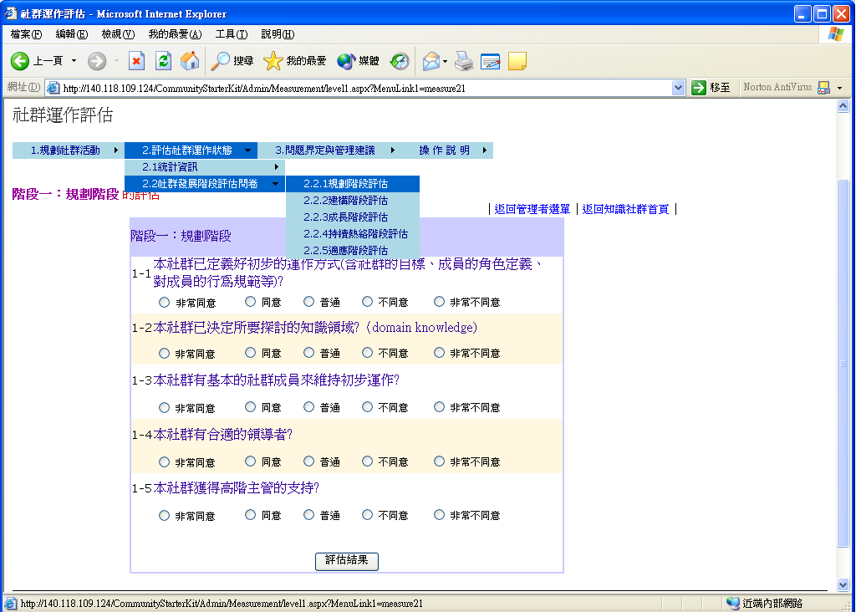
社群運作階段評估問卷

Slide 29
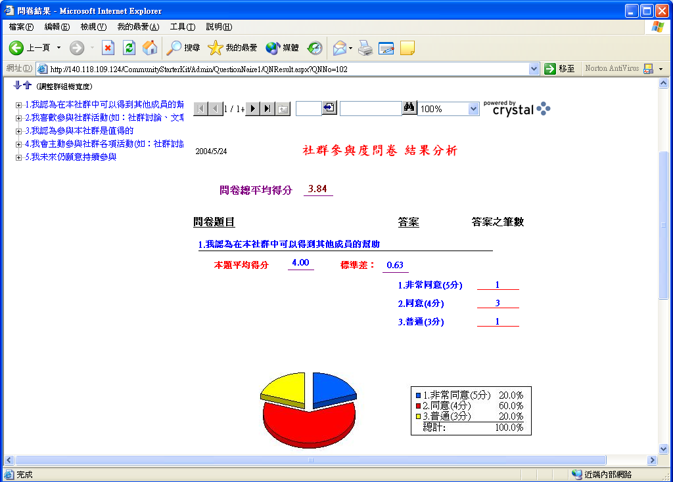
社群問卷結果

Slide 30
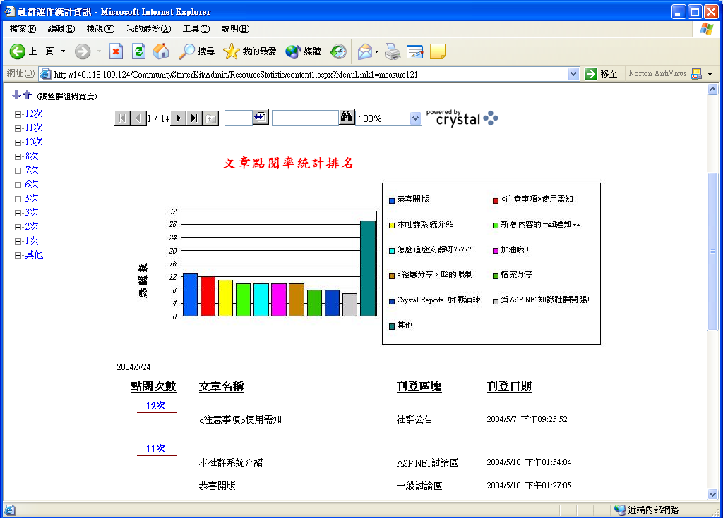
社群文章點閱查詢

Slide 31
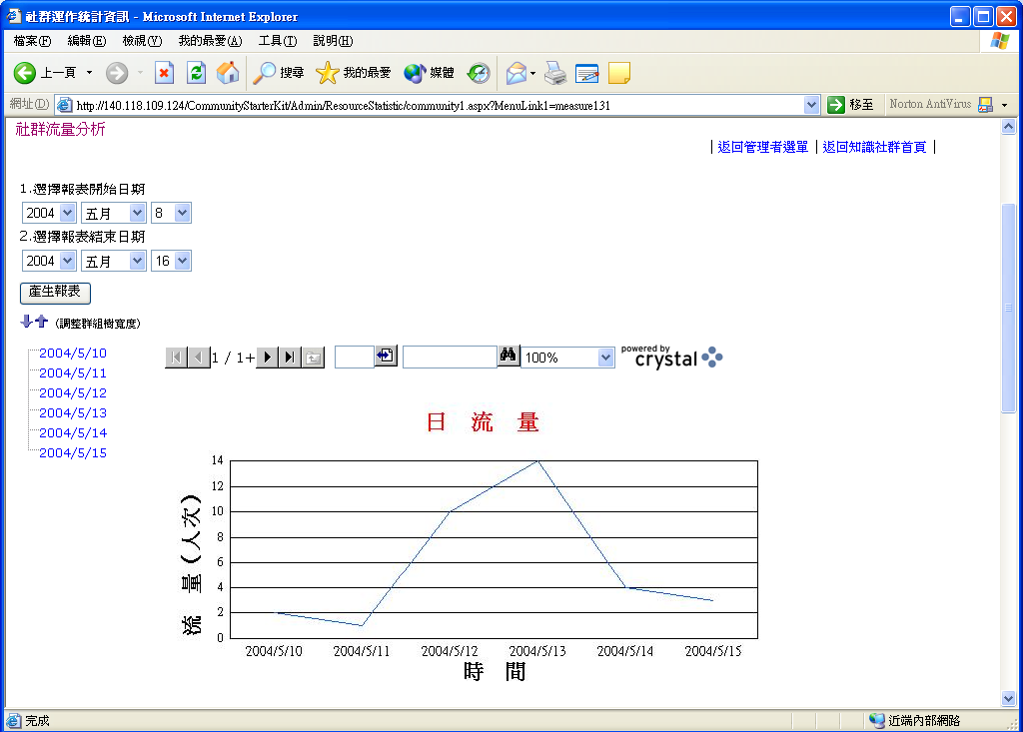
社群活力查詢

